Slide 1

Prešovská univerzita v Prešove
Pedagogická fakulta
Úvod do vysokoškolského štúdia
doc. RNDr. Renáta Bernátová, PhD.
prodekanka pre vzdelávanie

Slide 2
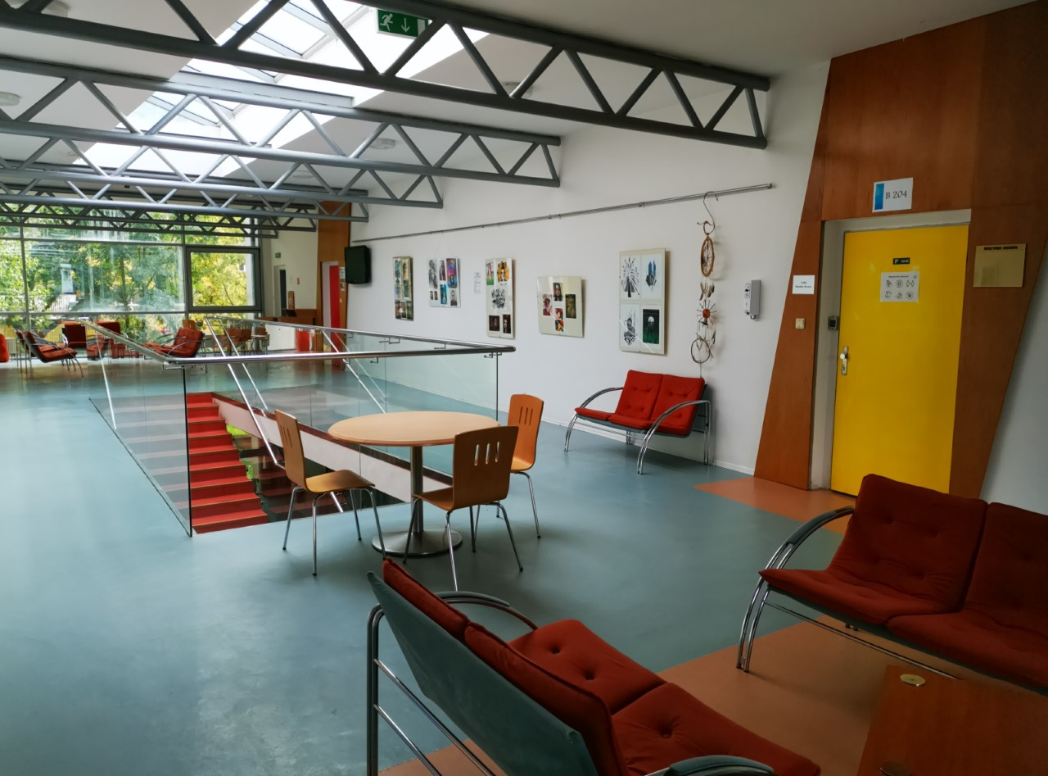

Pedagogická fakulta PU v Prešove je jednou z ôsmich fakúlt Prešovskej univerzity. Je najstaršou fakultou s 75 ročnou históriou.
Na fakulte študuje cca 1 750 študentov v dennej a externej forme štúdia. Fakulta ponúka štyri bakalárske, tri magisterské a dva doktorandské študijné programy.
Fakulta ako jediná na Slovensku sa špecializuje na prípravu učiteľov odborníkov pre materské školy, 1. stupeň základnej školy a špeciálne školy a zariadenia.
01 / XX

Slide 3
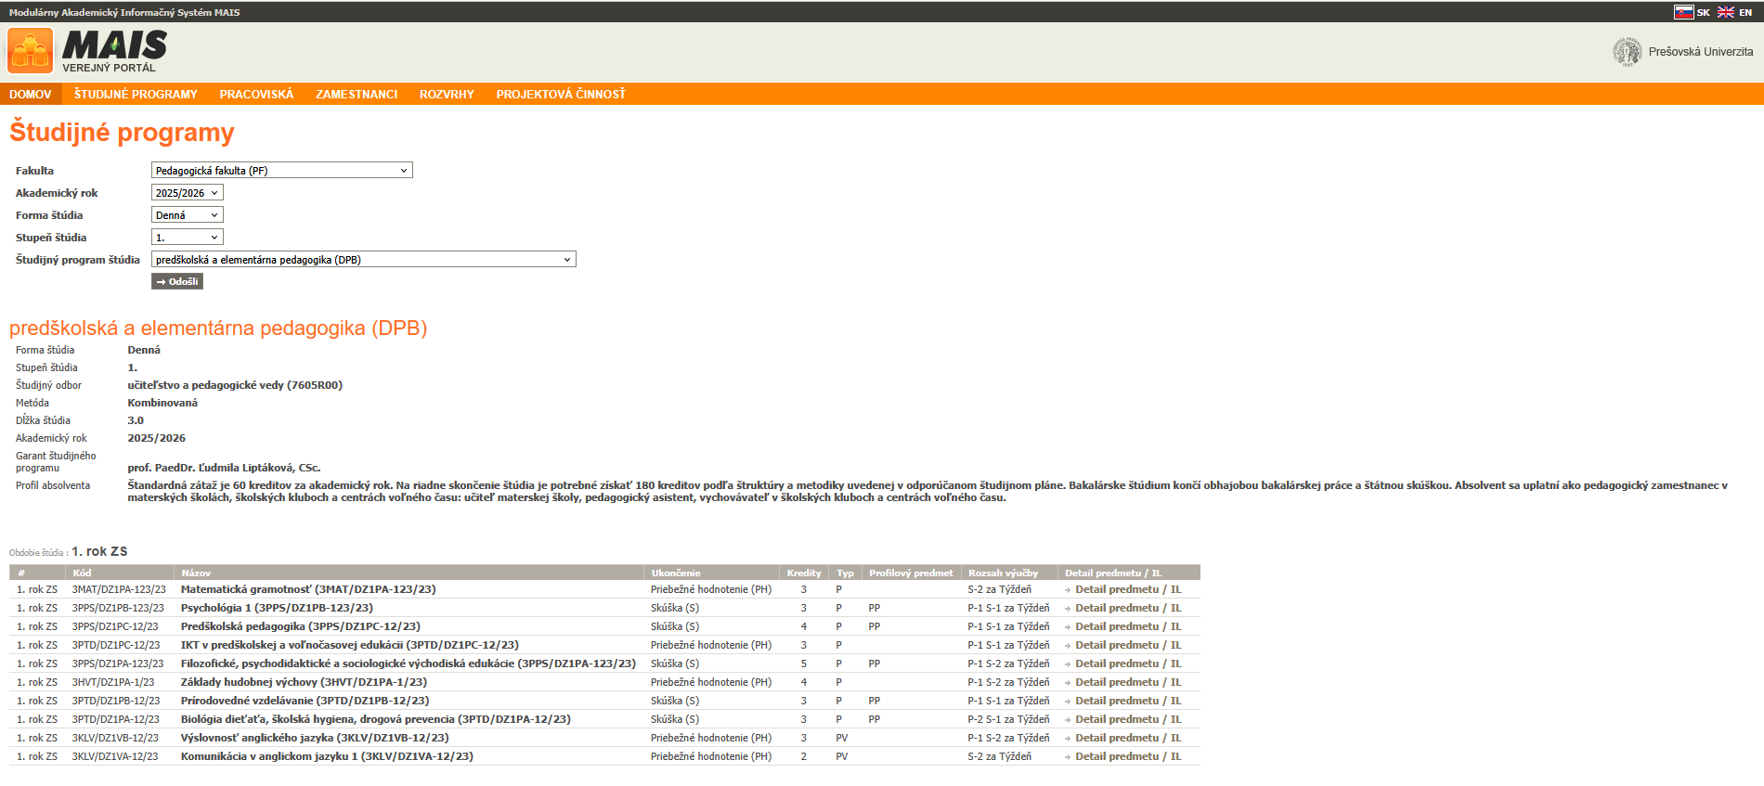
Akademický rok
Vzdelávacia činnosť na fakulte sa riadi harmonogramom akademického roka, ktorý je zverejnený na webovom sídle univerzity:
https://www.unipo.sk/sites/default/files/content/63783/Harmonogram_AR_2025_26.pdf
Prezenčná výučba začína 22. 9. 2025 podľa rozvrhu zverejneného v MAIS a na verejnom portáli MAIS.
Odporúčaný študijný plán študijného programu je zverejnený na verejnom portáli MAIS.

Slide 4
Komunikácia s pedagógmi a referátom pre vzdelávanie
Komunikácia sa realizuje len:
prostredníctvom oficiálneho e-mailu PU,
osobnou konzultáciou v čase konzultačných hodín vypísaných pedagógmi,
osobnou konzultáciou v čase úradných hodín zverejnených referátom pre vzdelávanie.
Študijnou referentkou pre študentov 1. roka bakalárskeho štúdia v dennej forme je pani Mgr. Jana Sabolová, ☏ +421 51/7470 554
✉ jana.sabolova@unipo.sk
Študijnou referentkou pre študentov 1. roka bakalárskeho štúdia v externej forme je pani Mgr. Iveta Poláková, ☏ +421 51/7470 564
✉ iveta.polakova@unipo.sk

Slide 5
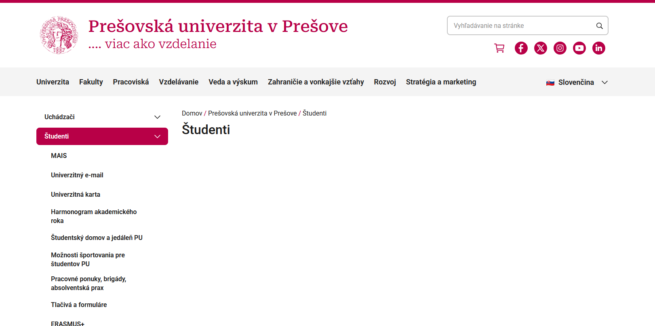
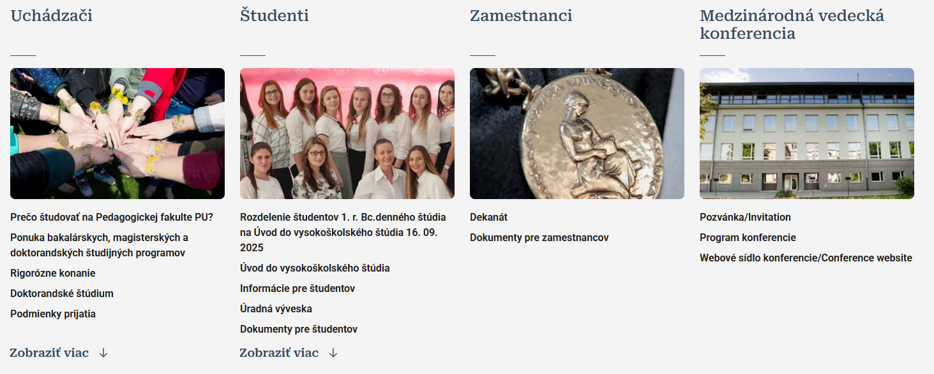
Zverejňovanie informácií pre študentov
webové sídlo univerzity, sekcia Študenti
webové sídlo fakulty, sekcia Študenti

Slide 6
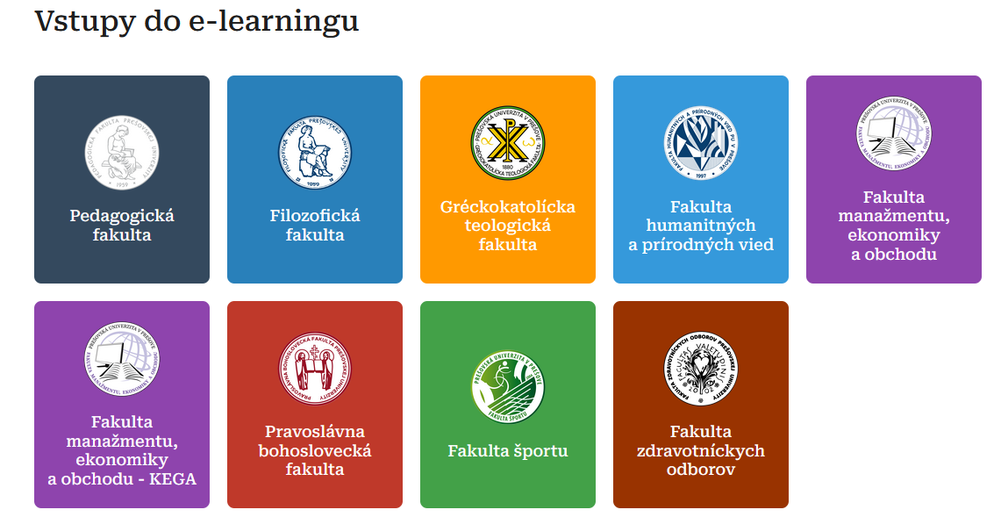
Moodle – kurz Rôzne pre študentov – Oznamy pre
študentov

Slide 7
Zoznam študijných poradcov pre jednotlivé študijné skupiny je zverejnený v Moodli v sekcii Rôzne pre študentov – Oznamy pre študentov.
Študenti denného i externého štúdia sú povinní sa preukázať študentským preukazom pri výučbe, priebežnom i záverečnom hodnotení.

